Slide 1

Análise de dados - Locadora
Lucas Marchesoni – Analista de dados

Slide 2
Sobre
No inicio dos anos 2000, antes de existir os streamings, as locadoras reinavam quando o assunto era aluguéis de filmes, principalmente no formato DVD. Nessa análise, entenderemos os principais indicadores de uma locadora que possui clientes espalhados pelo mundo, como faturamento, aluguéis, clientes e propor possíveis soluções que poderiam ter sido feitas para a expansão do negócio.

Slide 3
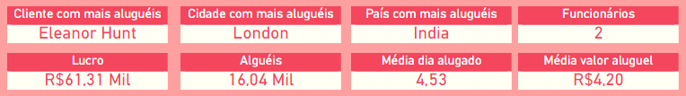
Indicadores
A Locadora possui um total de 2 funcionários, tendo a Eleanor Hunt como a cliente mais fiel, a cidade de Londres e o país Índia são as localidades com mais aluguéis. O Lucro total para a locadora fica em torno de R$ 61000,00 para um total de 16004 aluguéis, dando um valor médio de R$ 4,20 por filme alugado, permanecendo em média 4,53 dias com o cliente.

Slide 4
Faturamento
O faturamento, pode ser dividido em 3 partes:
Por Loja
Por cidade
Por país

Slide 5
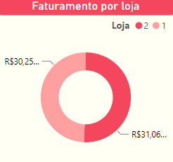
Faturamento por loja
A locadora possui duas lojas e ambas possuem um faturamento parecido:
Loja 1: R$ 30252,12 (49,34%)
Loja 2: R$ 31059,92 (50,66%)

Slide 6
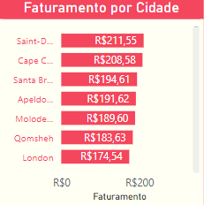
Faturamento por cidade
As cidades que mais gastaram dinheiro na locadora foram:
Saint-Denis: R$ 211,55
Cape Coral: R$ 208,58
Santa Barbara do Oeste: R$ 194,61
Isso indica que a locadora tem um alto índice de clientes espalhados pelo mundo

Slide 7
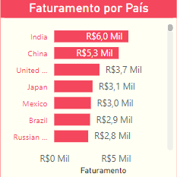
Faturamento por país
Os países que mais gastaram dinheiro na locadora foram:
Índia: R$ 6000,00
China: R$ 5300,00
EUA: R$ 3700,00
Como é de se esperar, países com mais pessoas ou mais ricos, possuem maior poder de compra/volume de pessoas para os aluguéis.

Slide 8
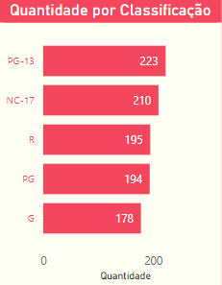
Filmes
A locadora possui cerca de 800 filmes divididos para as faixas etárias:
PG – 13: Para maiores de 13 anos
NC – 17: Apenas para adultos
R: Restritos para adultos ou menos acompanhados
PG: Orientação parental
G: Livre para todos
Cerca de 70% deles são para adolescentes ou apenas para adultos.

Slide 9
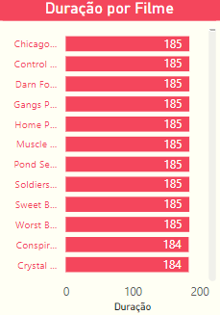
Filmes
Além disso, os filmes possuem duração entre 70 min a 185 min, aberto para todos os públicos desde aqueles que gostam de algo mais rápido e dinâmicos e também para aqueles que gostam de uma imersão maior vendo filmes.

Slide 10
Ações
Com base na análise dos dados e indicadores, é possível entender onde está relacionado o faturamento da locadora, entender a distribuição dos filmes e os indicadores gerais. Assim pode ser feito um plano de ação com as melhores possíveis para crescimento da locadora.

Slide 11
Aumento no número de filiais
A locadora possui duas lojas e consegue ter clientes espalhados por diversos lugares, por isso precisa aumentar o número de filiais para poder ter a base de clientes ainda mais expandida em locais onde possui mais clientes já como Índia, China, Londres.
Custos:
Investimento na construção.
Marketing agressivo para divulgação.
Transformar em franquias para uma maior expansão.

Slide 12
Catálogo de filmes
A locadora possui muitos filmes, porém grande parte deles está concentrado para o público acima de 13 anos e muitos deles restritos ou apenas para adultos. Ou seja, precisa expandir esse catálogo para filmes infanto-juvenis que possui um público com maior possibilidade de assistir inúmeras vezes o mesmo filme.
Custos:
Investimento na aquisição de novos filmes.
Promoções pontuais para aumentar o número de aluguéis de filmes mais esperados.
Marketing para divulgação dos novos filmes no catálogo.

